Slide 1
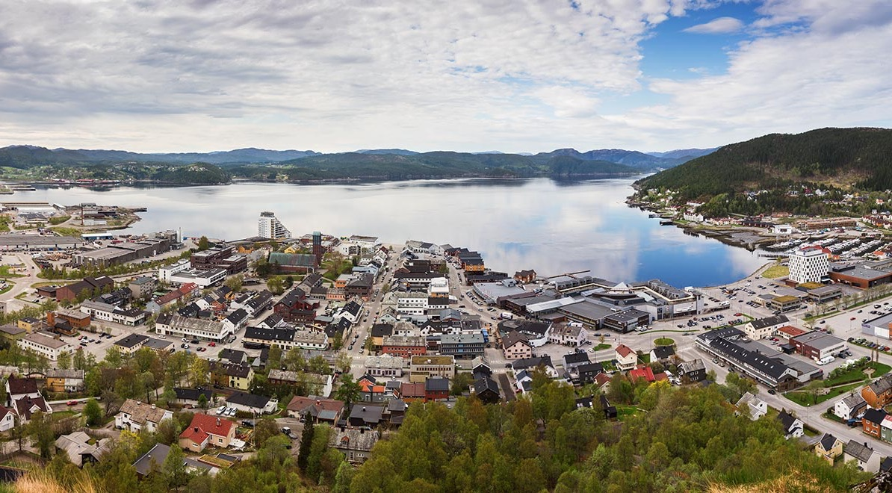
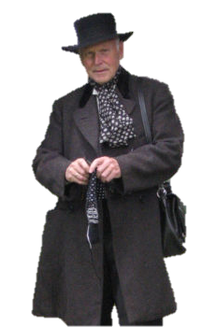
Hverdagskristendom i Namsos
Hans Nielsen Hauge reiste gjennom Namdalen i 1802 og i 1803. Han strikket der han gikk, og lærte folket hverdagskristendom.

Slide 2
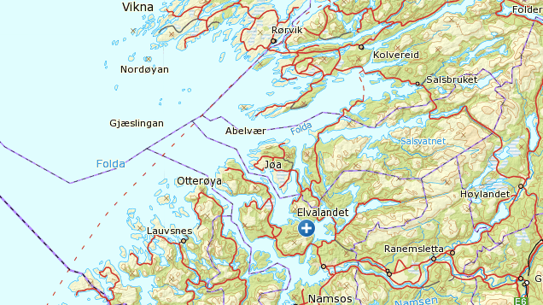
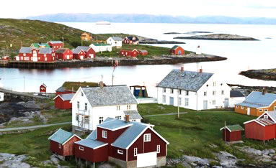
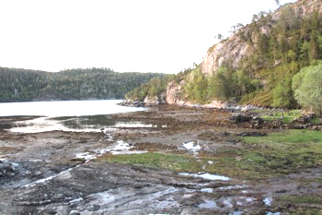
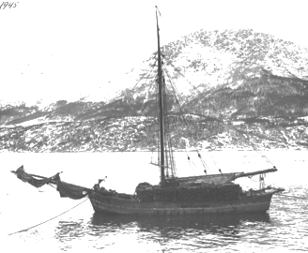
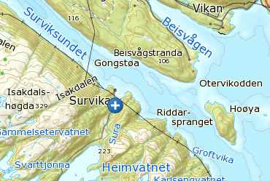
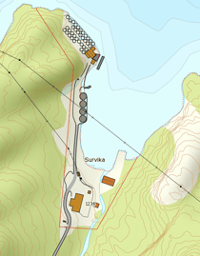
Hauge kjøpte fiskeværet Gjeslingan og Survika gjestgiveri med mølle og sag.
Hans Nielsen Hauge seilte til Namdal i 1802 med jekta ”Haabet”

Slide 3
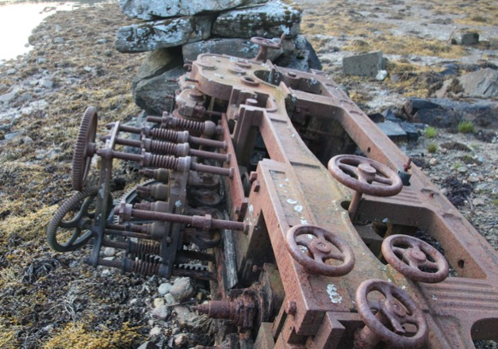
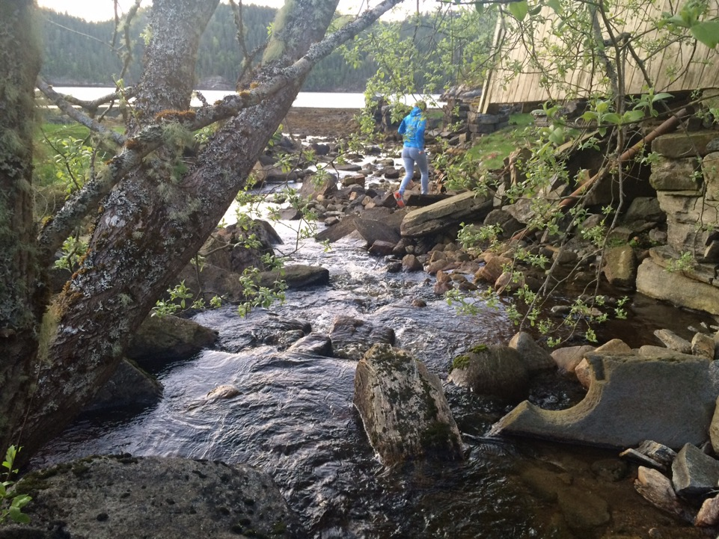
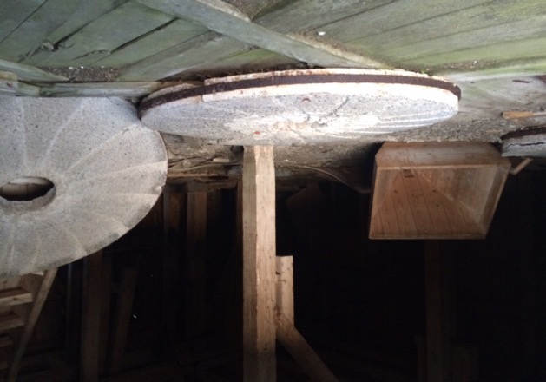
Survika på Otterøya med rester etter sag og mølle

Slide 4
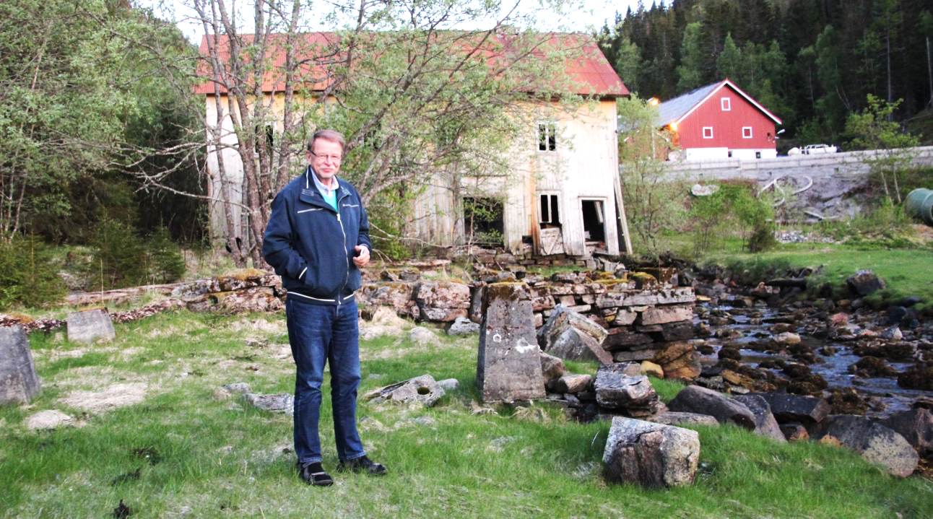
Det er tankevekkende å gå i sporene etter Hans Nielsen Hauge

Slide 5
Her i Namdalen hadde altså Hans Nielsen Hauge sin vei og sine interesser.
Han strikket der han gikk, og lærte folket hverdagskristendom.

Slide 6
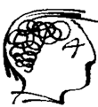
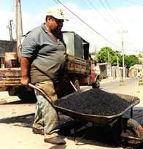
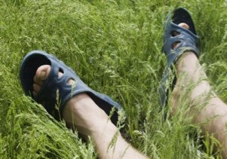
Bli med på en tankebane!
Hverdag = arbeid Søndag = mat og hvile
Jo mer vi arbeider, desto sultnere blir vi.
Jo mer vi arbeider, desto mer trenger vi hvile.
Men blir vi mer arbeidsomme jo mer vi spiser og hviler?
- Bare til en viss grad!
Når vi er blitt mette og uthvilte, da får vi andre reaksjoner:
Jo mer vi da spiser, desto dorskere blir vi.
Jo mer vi da hviler, desto latere blir vi.
Når jeg er blitt matlei – er det da morsommere mat jeg trenger, eller trenger jeg å komme i arbeid?
Hverdagskristendom og søndagskristendom
Jo mer vi øver oss i hverdagskristendom,
desto mer sultne blir vi på søndagskristendom.
Jo mindre vi øver oss i hverdagskristendom,
desto kjedeligere blir søndagskristendommen.
Når jeg er blitt matlei – er det da morsommere gudstjenester jeg trenger, eller trenger jeg å komme i arbeid?

Slide 7
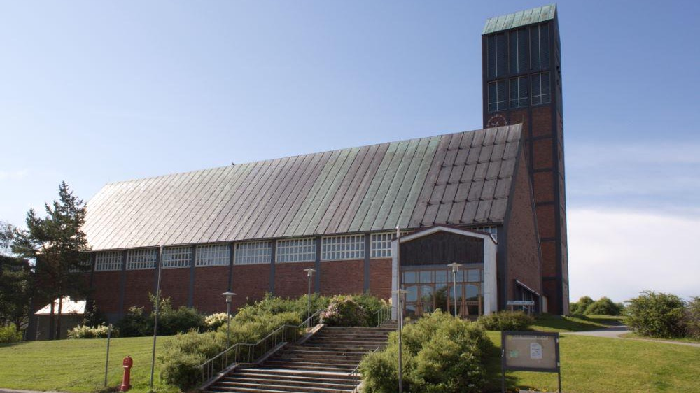
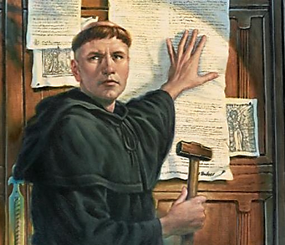
I dag skal vi åpne noen gjenklistrete sider i Bibelen.
Luther åpnet disse sidene i ”hustavlen” i Lille katekisme.
1517

Slide 8
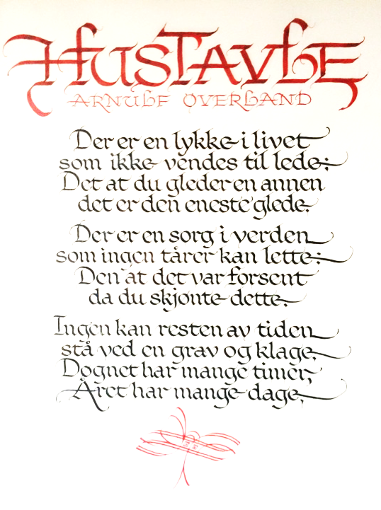

Slide 9
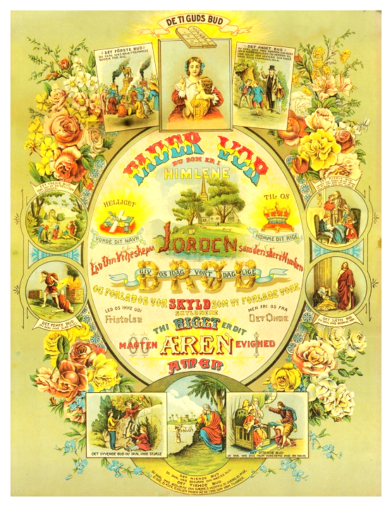

Slide 10
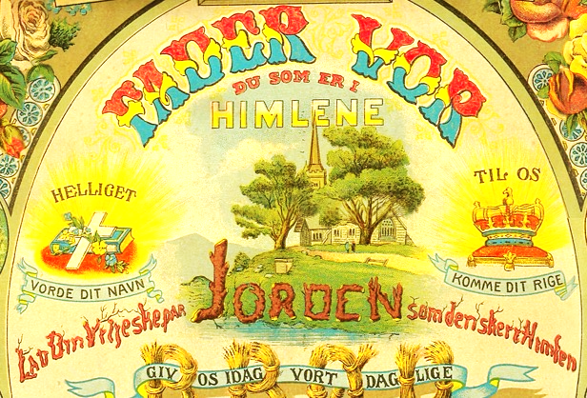

Slide 11
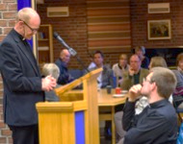
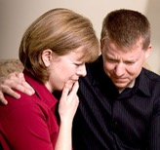
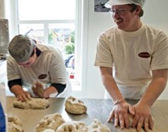
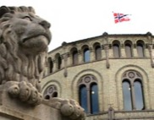
La din vilje skje på jorden slik som i himmelen !

Slide 12
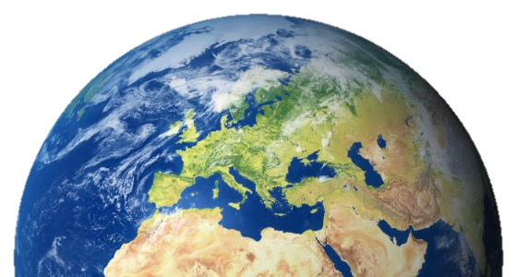
La din vilje skje på jorden slik som i himmelen !

Slide 13
La din vilje skje i Namsos slik som i himmelen !

Slide 14
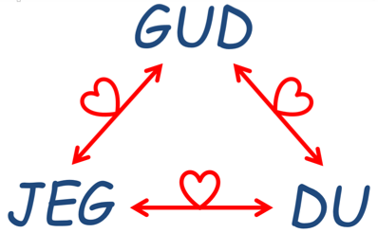
Gud skaper fem livsrammer rundt oss, og han arbeider aktivt med å gjøre disse livsrammene gode, så de får livet til å blomstre:
familieliv og ekteskap, arbeidsliv og samfunnsliv og menighet.
Bibelordene i hustavlen viser at Gud er tredjepart i alle våre relasjoner:
– det gjør den store forskjellen!
Et eksempel er katekismens forklaring til ”Du skal ikke slå ihjel”:
Vi skal frykte og elske Gud så vi ikke skader vår neste.

Slide 15
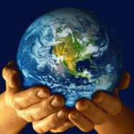
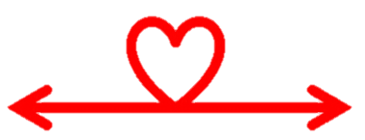
Dere barn, vær lydige mot foreldrene deres i HERREN, for det er rett og riktig. Ef 6,1
Dere foreldre, vekk ikke sinne og trass hos barna deres, men gi dem omsorg, så de får en oppdragelse og rettledning som er etter HERRENs vilje. Ef 6,4
Gud har satt oss inn i fem nettverk:
Familie og ekteskap, arbeidsliv og samfunnsliv og menighet.

Slide 16
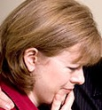
Dere menn, elsk konene deres, slik KRISTUS elsket kirken og ga seg selv for den. Ef 5,25
Hver mann skal elske sin kone som seg selv, og hun skal ha respekt for sin mann. Ef 5,33
Dere menn: Vis omtanke i samlivet med kvinnen. Vis henne ære, for sammen skal dere ARVE nåden og livet. 1 Pet 3,7
Gud har satt oss inn i fem nettverk:
Familie og ekteskap, arbeidsliv og samfunnsliv og menighet.
Når alle SIN EGEN lekse vil lære, først da blir det godt i huset å være!

Slide 17
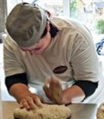
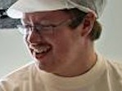
Dere slaver, vær lydige mot deres jordiske herrer som mot KRISTUS selv, gjør tjeneste med et villig sinn; det er HERREN og ikke mennesker dere tjener.
Dere herrer, gjør det samme mot slavene deres. Bruk ikke trusler! Dere vet at både de og dere har samme HERRE i himmelen, og HAN gjør ikke forskjell på folk. Ef 6,5-9
Gud har satt oss inn i fem nettverk:
Familie og ekteskap, arbeidsliv og samfunnsliv og menighet.
NB! Bibelen forsvarer
ikke slaveriet!
Det er HERREN og ikke mennesker
dere tjener!

Slide 18
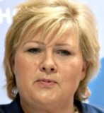
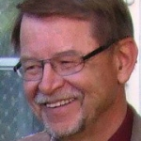
Dere skal for HERRENS skyld underordne dere enhver myndighet blant menneskene, enten det er keiseren, den øverste, eller landshøvdingene som han har utsendt;
DE SKAL straffe dem som gjør det onde, og rose dem som gjør det gode. 1 Pet 2,13-14
Gud har satt oss inn i fem nettverk:
Familie og ekteskap, arbeidsliv og samfunnsliv og menighet.
MEN:
Blir det konflikt,
skal vi lyde Gud
mer enn mennesker.

Slide 19
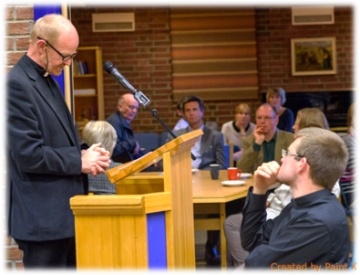
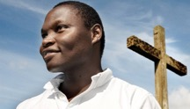
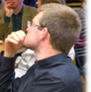
Vær lydige mot lederne deres og rett dere etter dem! For de våker over sjelene deres og skal en gang avlegge REGNSKAP. Hebr 13,17
En eldste må holde seg til det troverdige ORD som samsvarer med læren. Tit 1,9
Gud har satt oss inn i fem nettverk:
Familie og ekteskap, arbeidsliv og samfunnsliv og menighet.

Slide 20
La din vilje skje på jorden slik som i himmelen !

Slide 21
La din vilje skje på jorden slik som i himmelen !

Slide 22
La din vilje skje i Namsos slik som i himmelen !

